Slide 1
Моя первая работа. Приём на работу.
МКОУ РАООП «Старогородковская специальная (коррекционная)
школа-интернат им. Заслуженного учителя РФ Фурагиной А.В.»
Учитель трудового обучения по цветоводству Дисенко А.В
март 2022год

Slide 2
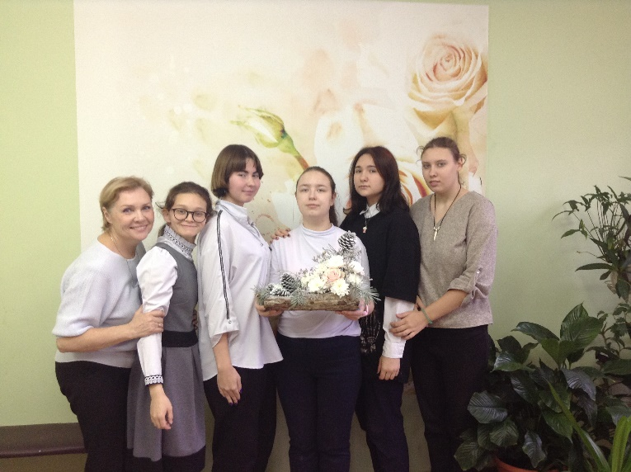
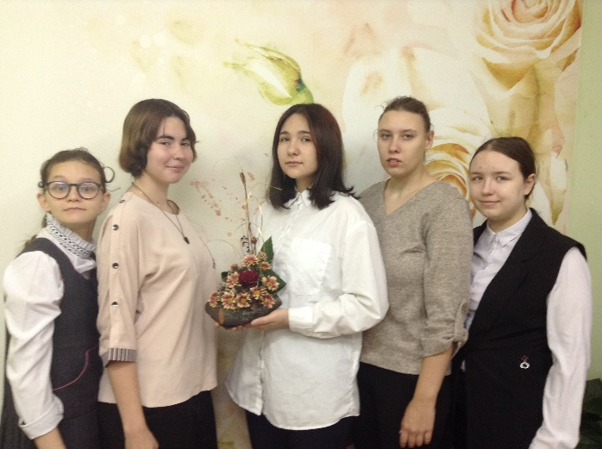
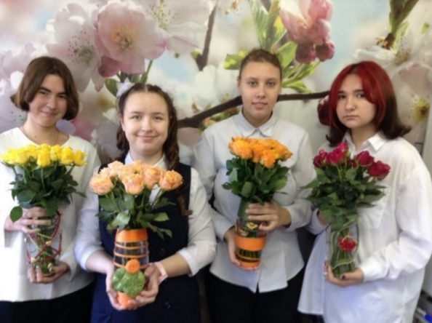
Первая работа — чистый лист судьбы,
Пусть несет он счастье, давние мечты,
Босса добродушного, преданных коллег,
Настроенья свежего, как искристый снег!

Slide 3
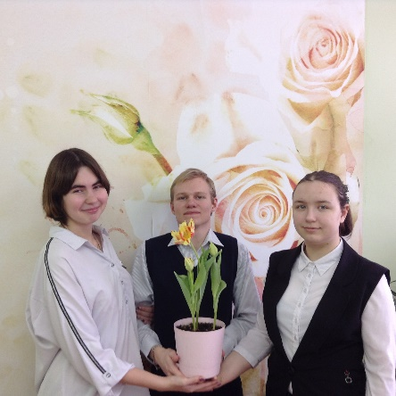
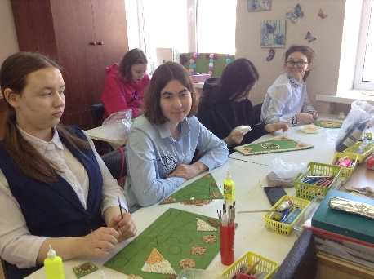
«Кем вы работаете?» -
это чуть ли не первый вопрос, возникающий у людей при знакомстве. Найти себя в этом мире означает возможность достойно жить, чувствовать себя нужным людям, получать радость от работы.
Разнообразие мира профессий – следствие того, что один человек не в состоянии делать всё нужное для жизни. Так появились профессии. Слово профессия (от лат. profitere – «объявлять своим делом») означает род трудовой деятельности. Профессия – это ещё и знания, умения, личные качества, необходимые для того, чтобы успешно заниматься данной работой, получая вознаграждение за свой труд.
А специальность – это вид занятия в рамках одной профессии.
В нашей школе на уроках трудового обучения вы получаете специальность.

Slide 4
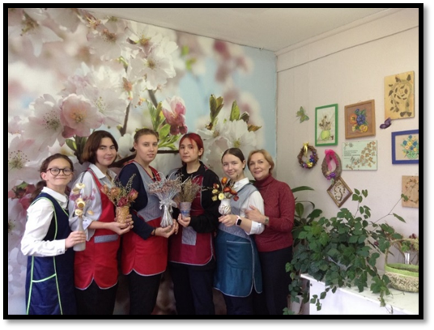
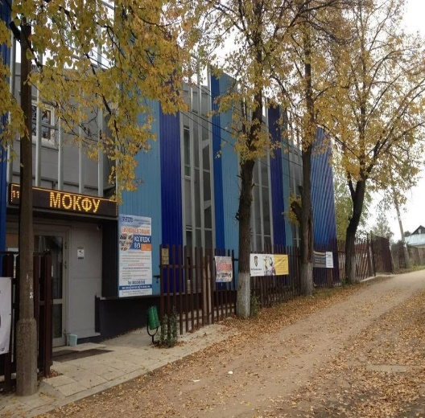
После окончания 11 класса, мы получим свидетельства колледжа- по специальностям: -цветовод - рабочий зеленого хозяйства; - столяр-строительный. Нам надо будет искать работу.

Slide 5
ВОПРОСЫ ДЛЯ ВАС?
-Зачем люди работают?
-Значит, что такое работа?
-Кто такой работодатель?
-Кто такой соискатель?
-Какой выпускник – соискатель нужен работодателю?
-Что обозначает слово-вакансия?
-Что обозначает слово –трудоустройство?
- Как можно найти работу?

Slide 6
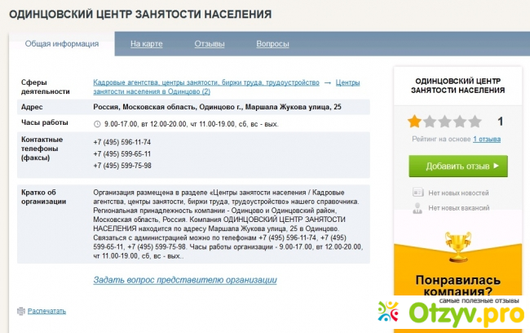
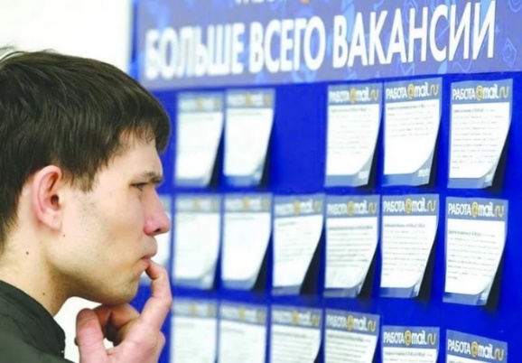
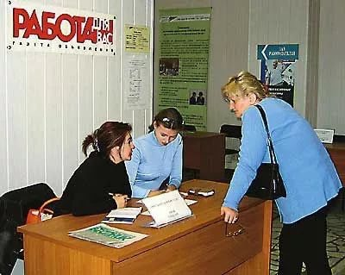
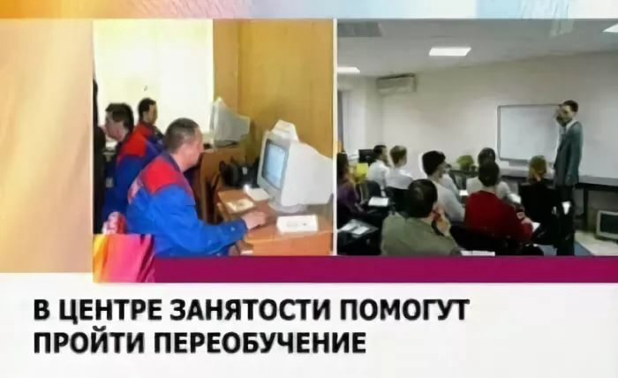
Способы поиска работы: после окончания школы, профессионального училища, колледжа можно найти работу -
• сайты трудоустройства, • социальные сети, объявления • газеты, журналы, • знакомые.

Slide 7
Вы нашли подходящую работу. Позвонили в фирму. Вас ждут на собеседование. Что делать?

Slide 8
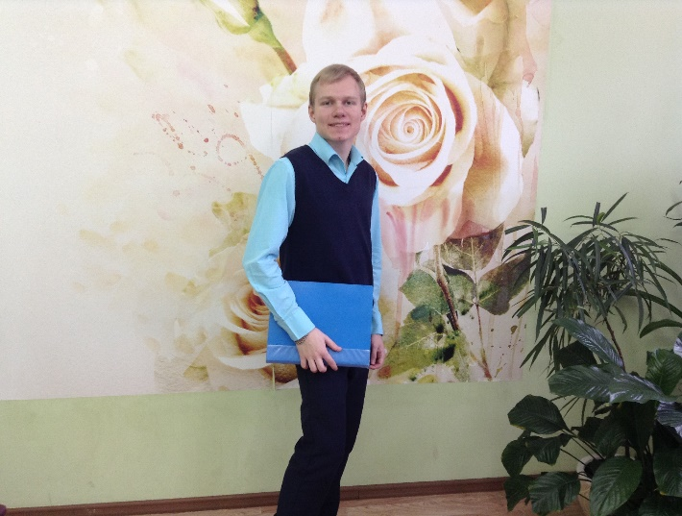
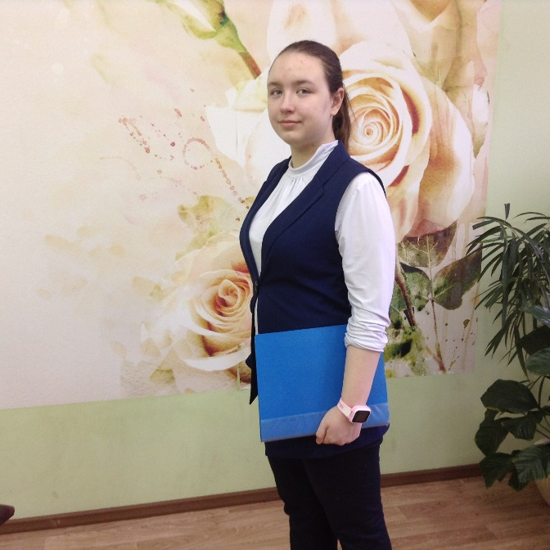
Как подготовиться к собеседованию.
Прежде чем идти, постарайтесь подготовиться:
-найти информацию о фирме, ее требованиях к персоналу;
-что могут спросить;
-тщательно продумайте свой внешний вид.
-соберите все документы, можно сделать копии.
О чем надо помнить, когда идешь
трудоустраиваться:
о документах;
о стиле одежды;
о формах общения;
о том, чтобы не опоздать!

Slide 9
Документы,
необходимые при собеседовании:
-паспорт
-документ об образовании
-трудовая книжка (если есть)
-медицинская книжка (если есть)
-ИНН (Идентификационный
номер налогоплательщика)
-СНИЛС (страховое
пенсионное свидетельство)
-резюме

Slide 10
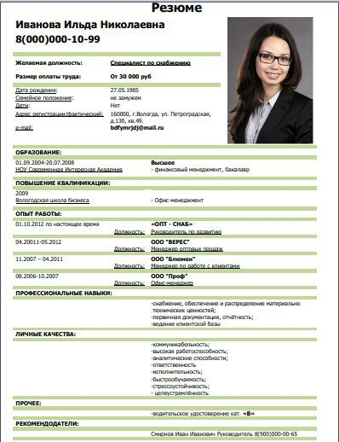
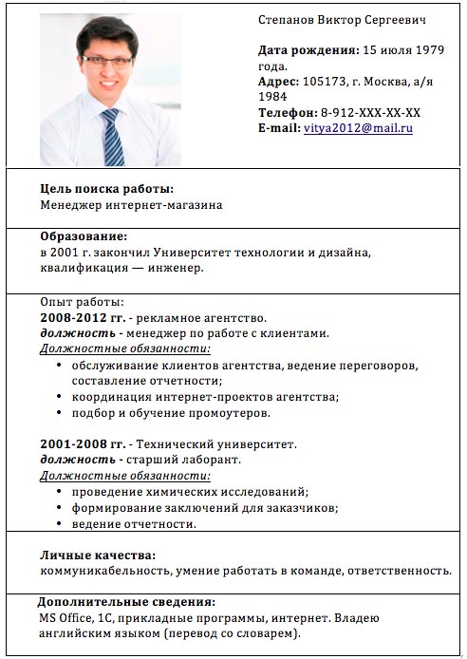
Резюме - это информация о Ваших профессиональных и личных качествах, которые могут заинтересовать работодателя. Можно послать на электронную почту работодателя.
ПРАВИЛА СОСТАВЛЕНИЕ РЕЗЮМЕ
Формат – не более 1 страницы.
Грамотность.
Конкретность.
Можно подготовить самопрезентацию.

Slide 11
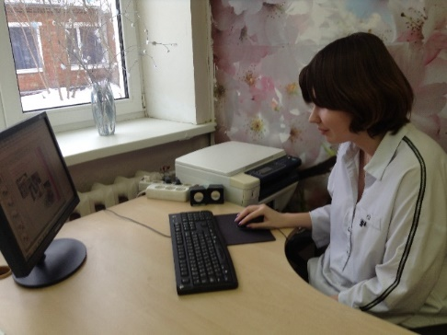
ЧТО ТАКОЕ САМОПРЕЗЕНТАЦИЯ? Самопрезентация – это умение человека подать себя с лучшей стороны, произвести благоприятное впечатление на окружающих и сохранить его.

Slide 12
И вот вы кабинете у работодателя:
Приходите в назначенное место заранее, отключите телефон.
При входе поздоровайтесь и представьтесь.
Не садитесь, пока Вам не предложат этого сделать.
В ходе беседы сидите ровно, не закидывайте ногу на ногу.
Не опускайте голову и не избегайте прямого взгляда.
Внимательно слушайте, не перебивайте работодателя.
Отвечайте на вопросы четко и уверенно.
Предложите послушать самопрезентацию.
Поблагодарите работодателя за внимание.

Slide 13
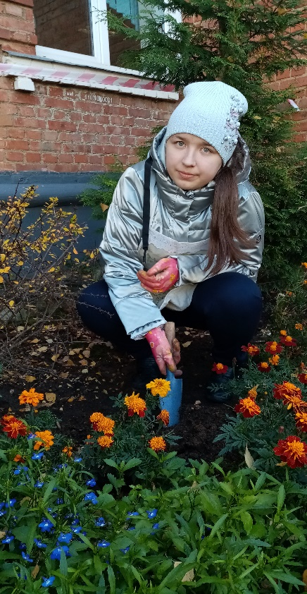
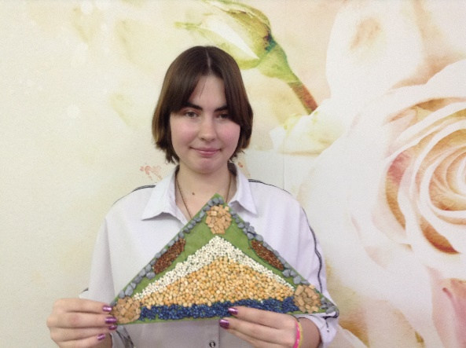
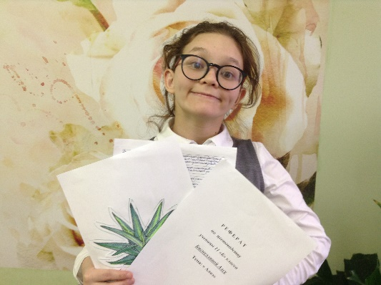
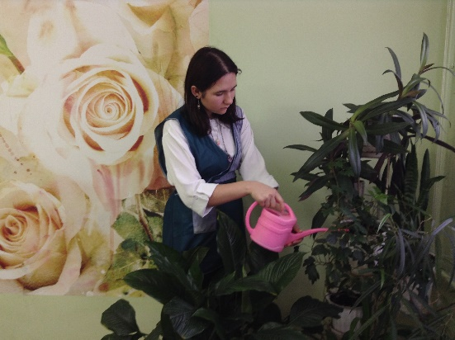
Заключение –
соблюдая несколько правил и рекомендаций при собеседовании, соискатель может получить заветное место работы. Это прекрасно!!!
Но следует помнить, что любой отказ не должен становиться поводом для уныния. Возможно, это не ваше место работы и в будущем вас ожидает лучшее предложение.
Ищите и не сдавайтесь!!!
И
И

Slide 14
Желаю ВСЕМ выпускникам 11класса хорошо устроиться на работу!!! Большое спасибо за внимание!!!

